Slide 1
Игра
«Знатоки
Финансовой грамотности»

Slide 2
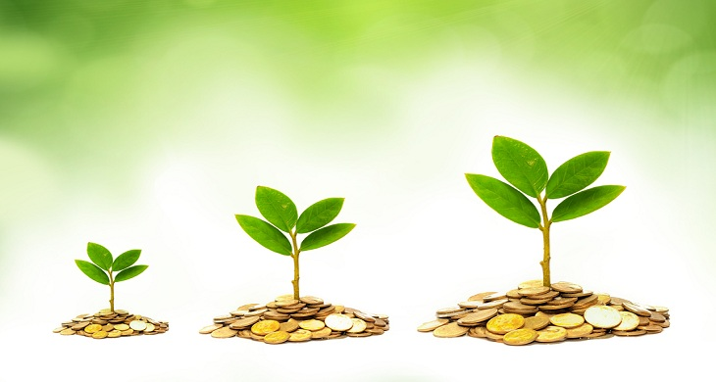
Дорогие друзья!
Для игры «Знатоки финансовой грамотности» объединитесь в команды.
Каждая команда по очереди выбирает рубрику
и «цену» вопроса.
Нажав на цену вопроса, вы увидите вопрос.
Если команда не ответит на данный вопрос, то ход переходит к той команде, которая первой поднимет руку.
Чтобы вернуться на игровое поле,
нажмите на значок
В игре вы Проверите свои знания,
узнаете новые интересные факты!
Успехов вам!

Slide 3
Знатоки финансовой грамотности
Экономические загадки
История денег
Ребусы
Валюта
Экономические задачи
10
20
30
40
50
10
20
30
40
50
10
20
30
40
50
10
20
30
40
50
10
20
30
40
50

Slide 4
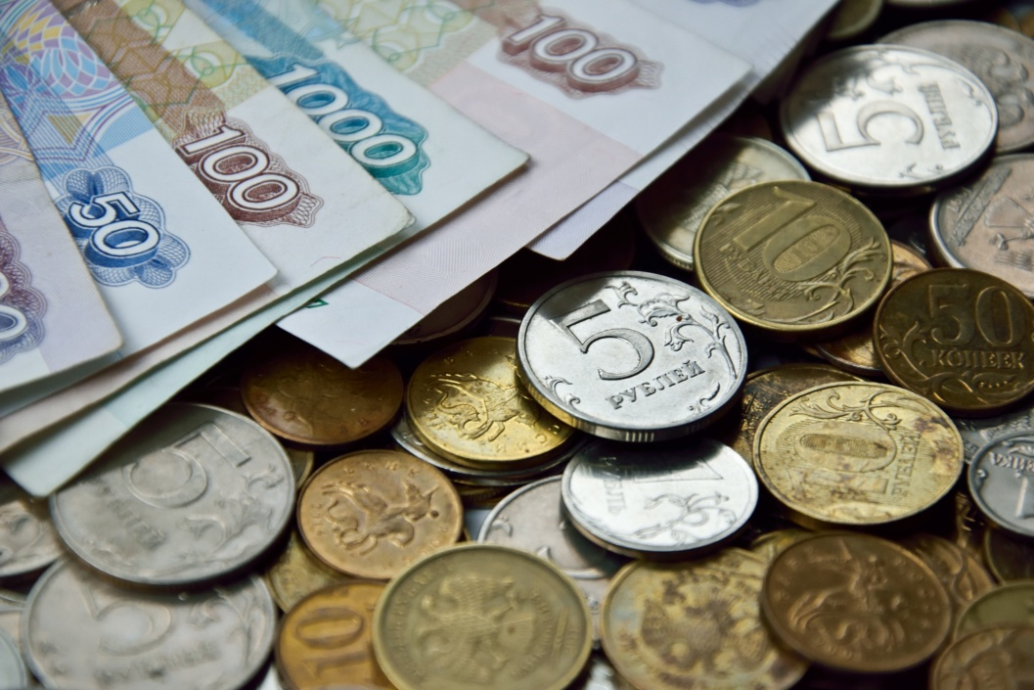
Это — средство обращения, Это — средство накопления. Средство стоимости также, Также средство платежа.
10

Slide 5
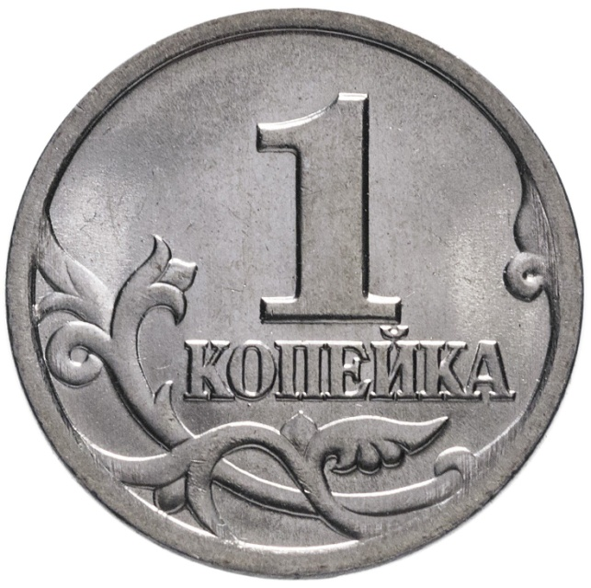
Без меня нет и рубля, Хоть и маленькая я. Наберёшь меня сто штук — Вот и рубль, милый друг.
20

Slide 6
Кто меня сделал — не сказывает, Кто меня не знает — принимает, А кто знает — на двор не пускает.
30
Фальшивые деньги

Slide 7
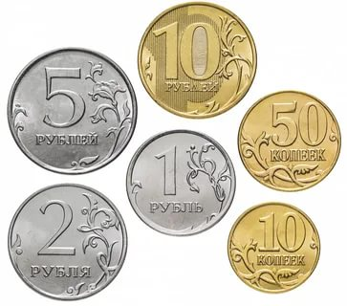
Дядя Коля — нумизмат. Значит, каждый экспонат, Я скажу вам по секрету, Называется …
40

Slide 8
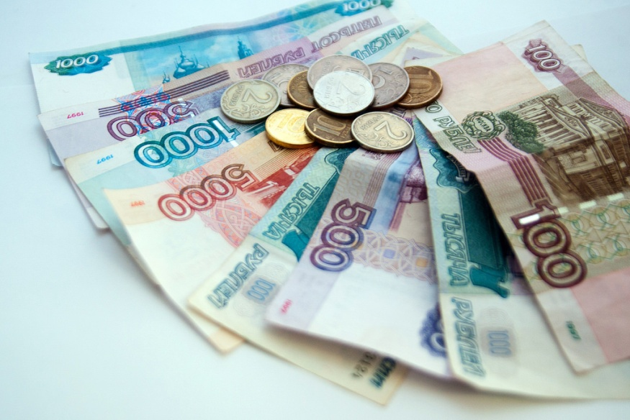
За границей у меня Есть фартовая родня. Он и стоит подороже И мощней пока. И что же? Подрасту и сил прибавлю, Родину свою прославлю. Испокон веков за мной Был народ, как за стеной.
50

Slide 9
Где появились первые бумажные деньги?
10
в Китае в 10 веке

Slide 10
Как называется обмен одних товаров на другие?
20
Бартер

Slide 11
В древние времена, когда еще не было золотых и серебряных денег, население пользовалось «вещевыми деньгами». Что в качестве денег использовалось на Руси?
30

Slide 12
Какая из денежных единиц Древней Руси не имела монетной формы?
40
гривна

Slide 13
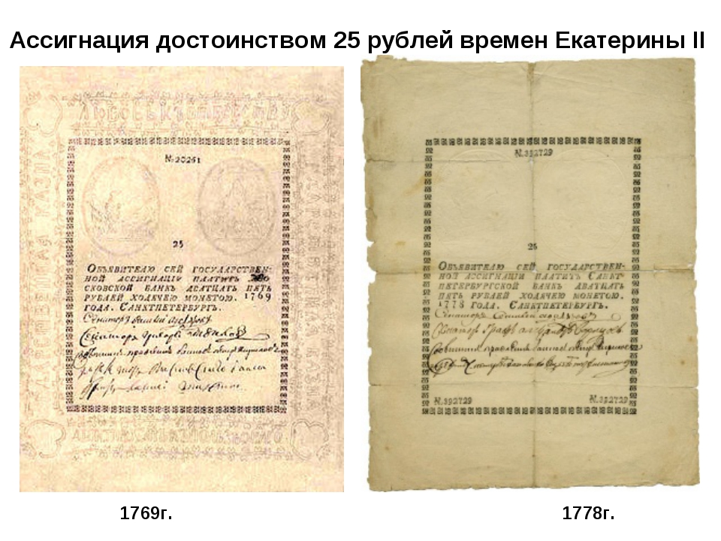
Когда в России появились бумажные деньги, как они назывались?
50

Slide 14
ДЕНЬГИ
10

Slide 15
БАНК
20

Slide 16
БАНКНОТА
30

Slide 17
ВАЛЮТА
40

Slide 18
КРЕДИТ
50

Slide 19
Он в Америке родился, Путешествовать пустился. С тех пор по миру гуляет, Везде цену себе знает. С ним торгуют, управляют… Как его все называют?
10

Slide 20
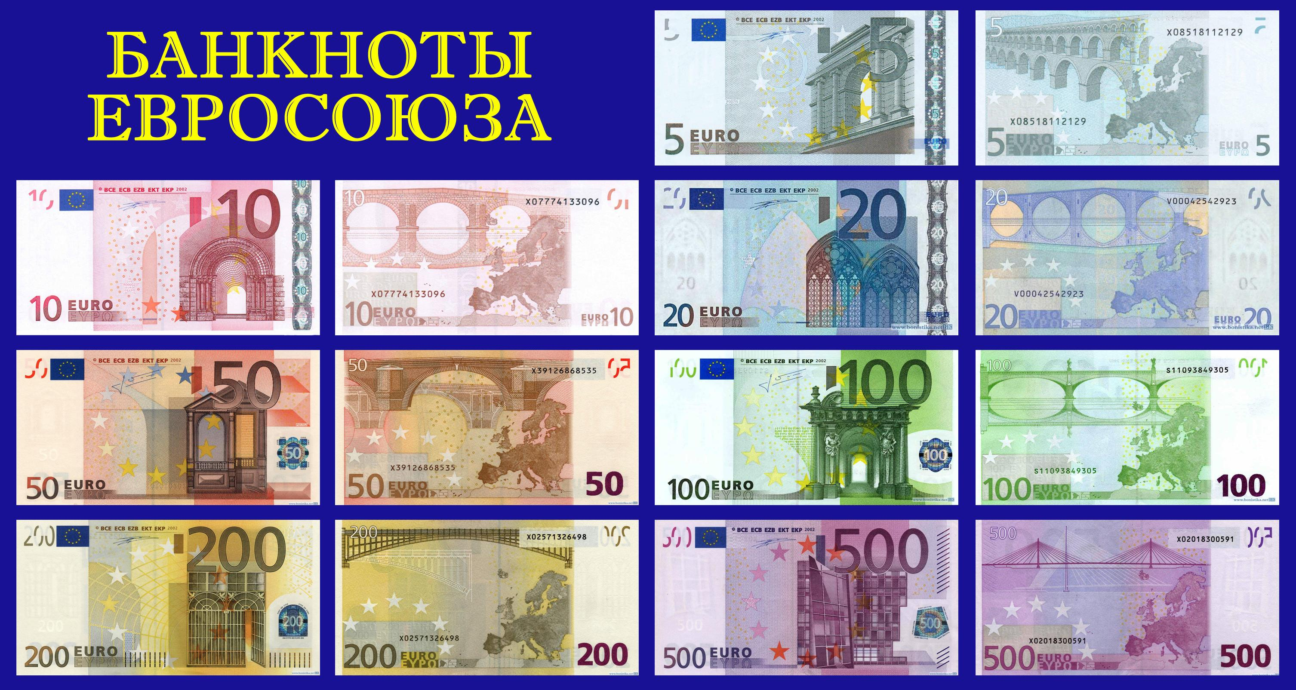
Доллар обставила эта валюта. Нынче иметь ее — вот это круто!
20

Slide 21
Что больше – 100 долларов или 100 евро?
30
По данным на 23 октября 2019 года
курс доллара 63 рубля, курс евро – 70 руб

Slide 22
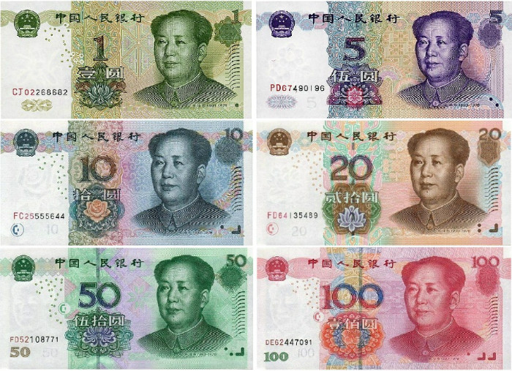
Как называется денежная единица Китая?
40
Ю А Н Ь

Slide 23
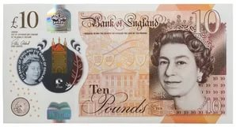
В какой европейской стране вместо евро пользуются своей валютой – фунтом стерлингов?
50
Великобритания

Slide 24
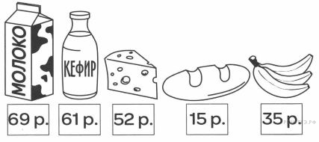
Рассмотри рисунок и ответь на вопрос: какую сдачу получил покупатель, расплатившийся за пакет молока, батон хлеба и бутылку кефира двумя купюрами в 100 рублей?
10
55 руб.

Slide 25
1 евро стоит по курсу банка 70 руб. Сколько евро можно получить в банке, если у семьи 56 000 руб?
20
56 000 : 70 = 800 евро

Slide 26
Рассмотри рисунок и ответь на вопрос: сколько рублей надо заплатить за покупку, состоящую из шести блокнотов и трёх кукол?
30
357 руб.

Slide 27
Телефон стоит 9 000 руб. Сколько рублей он будет стоить после 30 % скидки в магазине?
40
9 000 : 100 х 30 =2700. скидка
9000 – 2700 = 6300 руб.

Slide 28
Папа взял в банке кредит 100 000 руб. Сколько денег он должен возвратить банку, если банк дал кредит под 18 % годовых?
50
100 000: 100 х 18 =18000. Всего 118 000руб.

Slide 29
Знатоки
Финансовой грамотности

Slide 32
Автор игры учитель начальных классов МАОУ «Суксунская СОШ №2» Пермского края Китаева Ольга Павловна

